Slide 1


הצעת חוק חתימה אלקטרונית
(תיקון מס' 3), התשע"ח-2018

Slide 2
חוק חתימה אלקטרונית
נועד להסדיר מעמד משפטי
של חתימות באמצעים אלקטרוניים

Slide 3
שלושה סוגי חתימות בחוק
חתימה אלקטרונית
חתימה אלקטרונית מאובטחת
חתימה אלקטרונית מאושרת

Slide 4
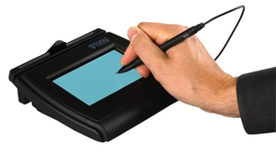
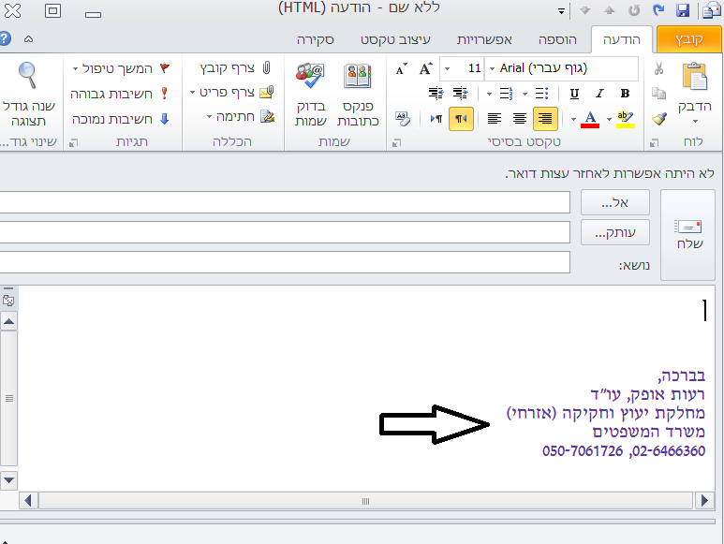
סוגי חתימות בחוק
חתימה אלקטרונית -
מידע אלקטרוני או סימן אלקטרוני, שהוצמד או שנקשר למסר אלקטרוני

Slide 5
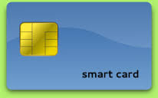
סוגי חתימות בחוק
הן חתימה מאובטחת והן חתימה מאושרת
=
נועדו לקיים את תכליות החתימה הקלאסיות
  זיהוי החותם (בשתי רמות)
  זיהוי שינוי שבוצע במסמך לאחר החתימה

Slide 6
סוגי חתימות בחוק
חתימה מאובטחת VS חתימה מאושרת
הבדלים מרכזיים:
  רמת זיהוי
  פיקוח

Slide 7
איך חותמים?

Slide 8
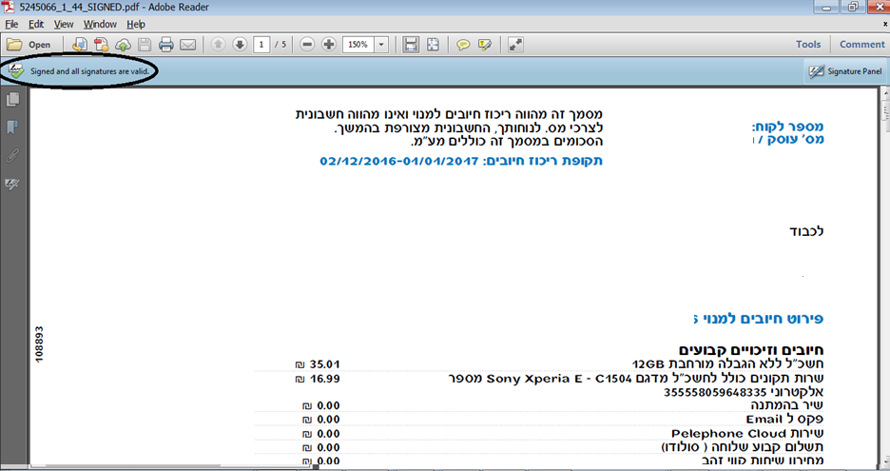
כך נראית החתימה...

Slide 9
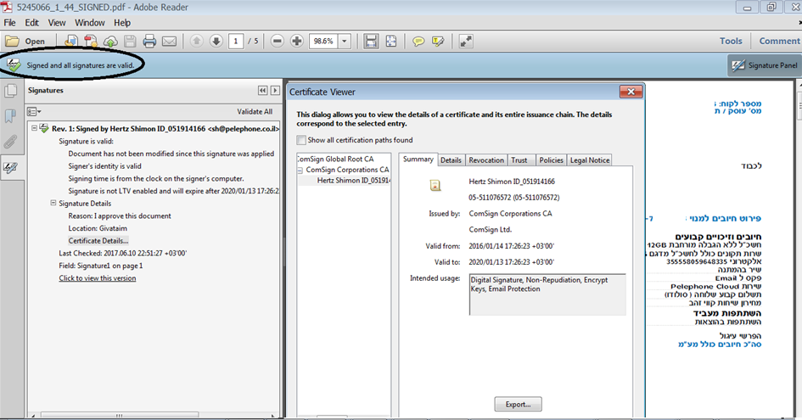
כך נראית החתימה...

Slide 10
תיקון חוק חתימה אלקטרונית
  דרישת חתימה חתימה מאושרת
  בחיקוק בלבד
  קושי יישומי
  לא מתקיימת הצדקה בכל המקרים –
  נדרשת הפרדה בין תכליות החתימה

Slide 11
תיקון חוק חתימה אלקטרונית
  דרישת חתימה חתימה מאושרת
  בחיקוק בלבד

Slide 12
תיקון חוק חתימה אלקטרונית
  התיקון המרכזי
  ניתן לקיים דרישת חתימה בחיקוק באמצעות:
    חתימה אלקטרונית מאושרת, או:
    חתימה אלקטרונית אחרת, ובלבד שהיא מקיימת, ברמת ודאות מספקת בנסיבות העניין, את התכליות לדרישת החתימה בהתאם לאותו חיקוק.

Slide 13
תיקון חוק חתימה אלקטרונית
  משמעות שינוי הכלל:
  מימוש האפשרויות הקיימות בעולם האלקטרוני.
  הסרת חסמים וקידום פרויקטים דיגיטליים במשק ובממשלה.
  התאמת החוק להתפתחות הטכנולוגית ולתקנות האיחוד האירופאי בנושא.

Slide 14
תודה

